Slide 1
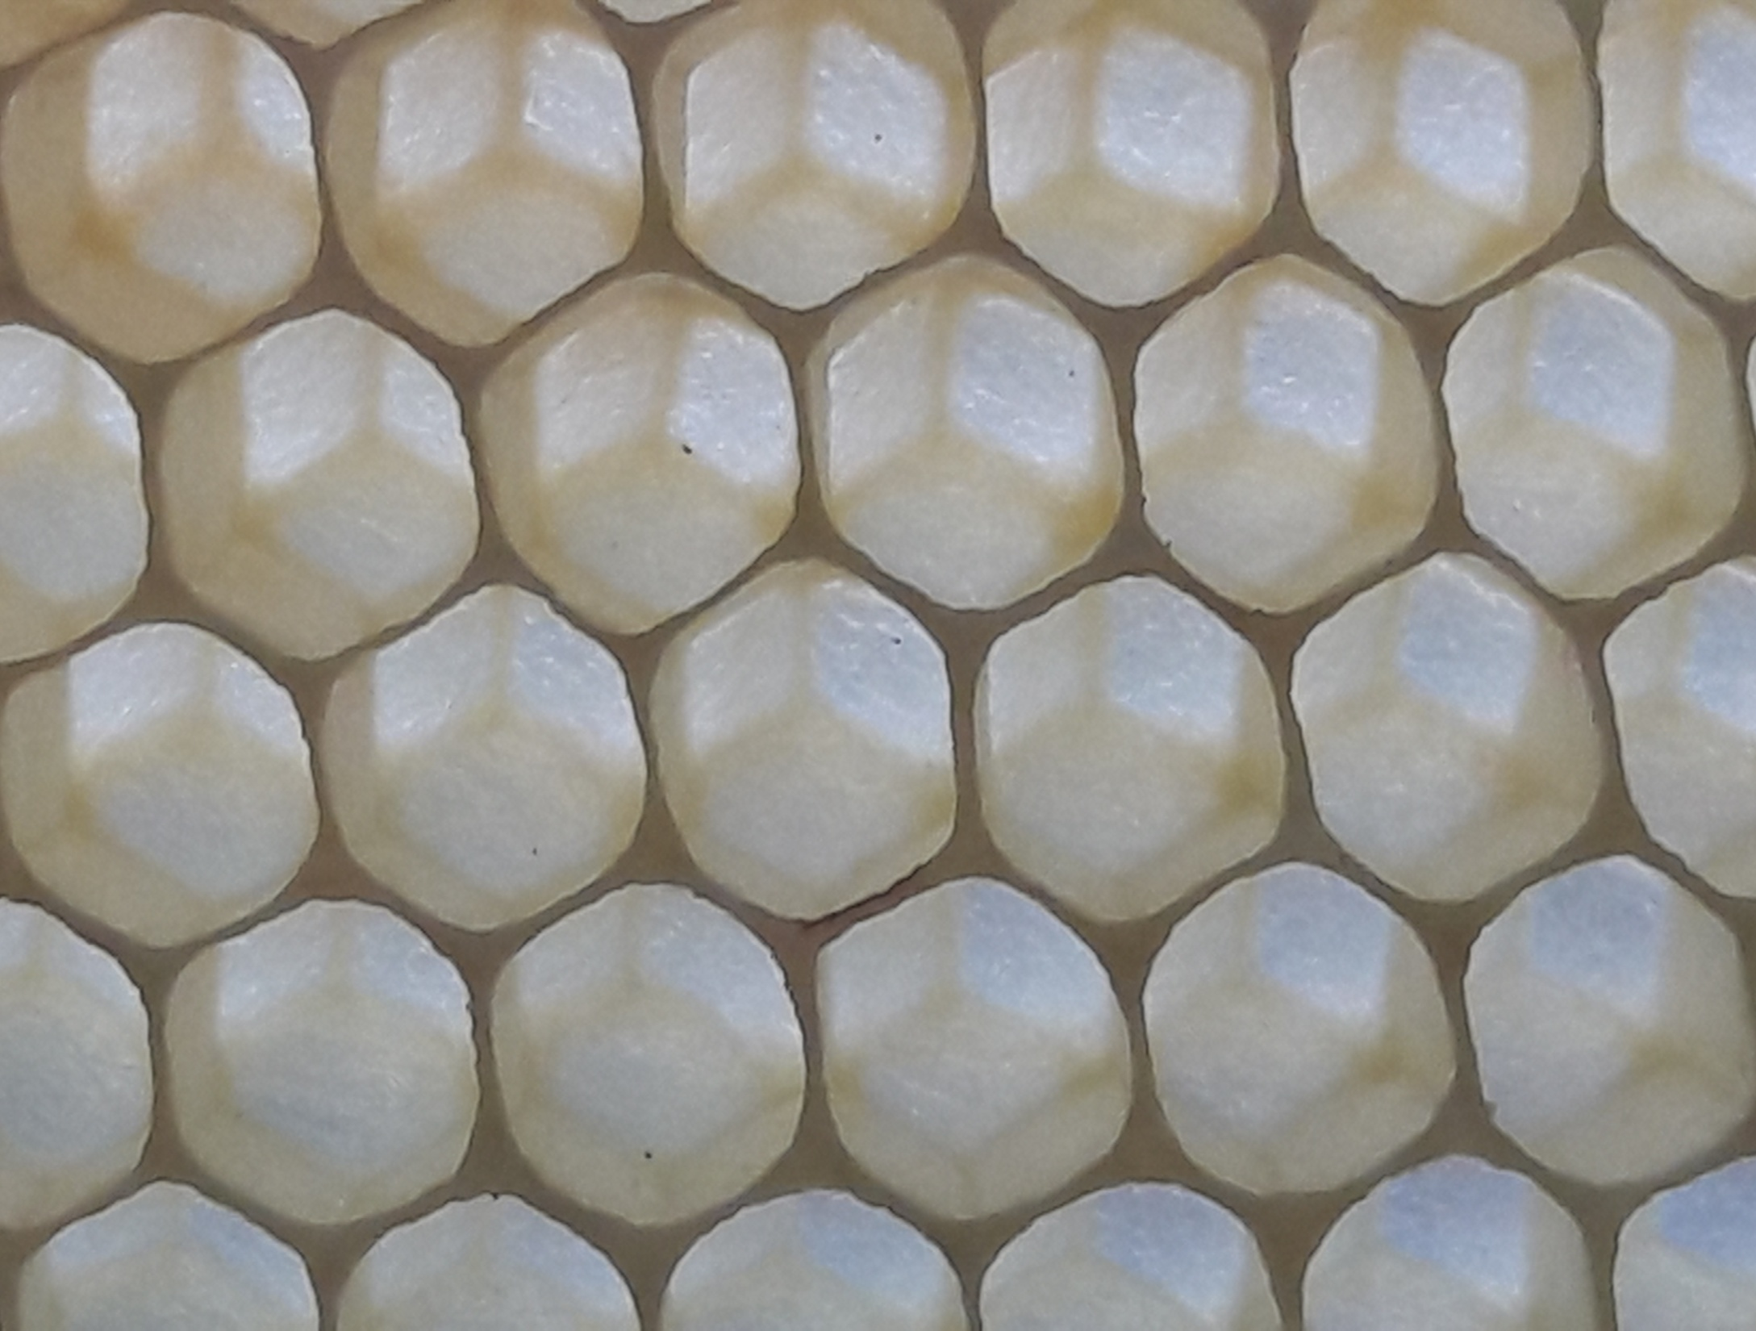
Opracował: Damian BŁASZCZYK Skuteczne zwalczanie Varrozy
Paski nasączone roztworem gliceryny i kwasu szczawiowego.
Metoda przygotowania i stosowania

Slide 2
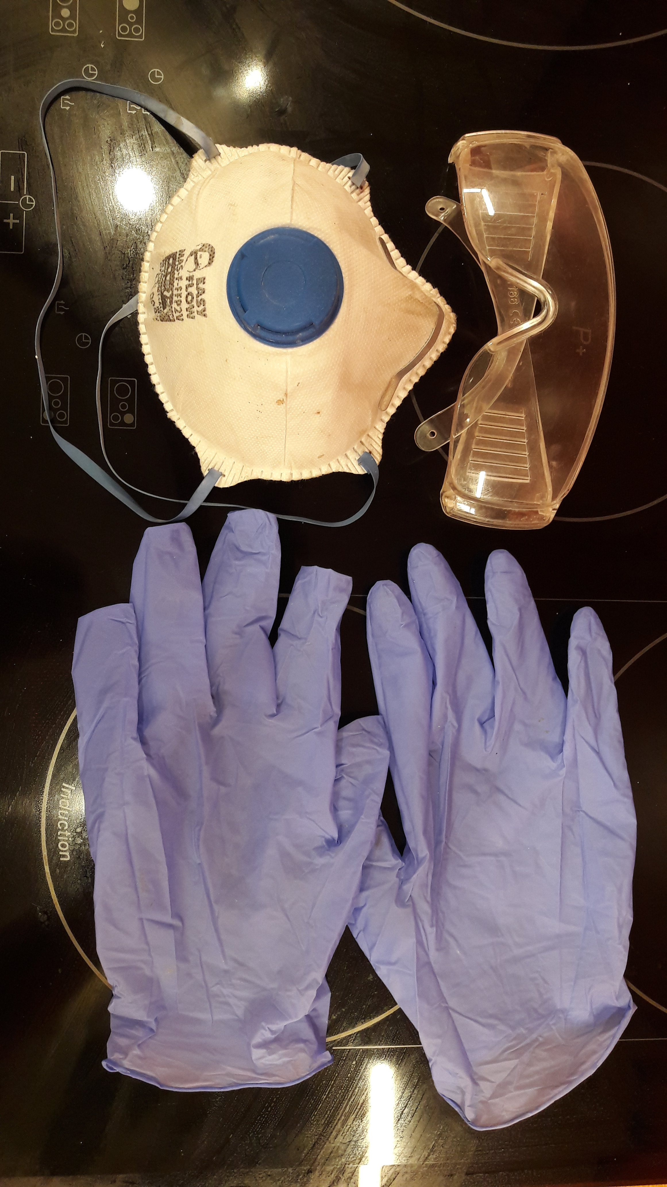
Zasady BHP: podczas przygotowywania należy bezwzględnie używać rękawiczek ochronnych (lateksowe lub butylowe) i okularów ochronnych, podczas podawania pasków do uli należy bezwzględnie używać rękawiczek ochronnych (lateksowe lub butylowe).

Slide 3
Składniki: 1000 g gliceryny roślinnej (C₃H₈O₃), 600 g kwasu szczawiowego dwuwodnego (C₂H₂O₄*2H₂O)

Slide 4
Wykonanie

Slide 7
Kolejnym ważnym składnikiem jest tektura BEERMAT 1,5mm grubości, format B1 (100×70cm)

Slide 9
Dwa sposoby zawieszania pasków i sposób ich przygotowania.
Sposób pierwszy
Sposób drugi

Slide 10
Sposób pierwszy:

Slide 11
Sposób drugi

Slide 12
Przygotowane paski zalać ostudzoną mieszaniną w wiaderku z tworzywa sztucznego. Namaczać przez 24 godziny.

Slide 13
Stosowanie:
Na drugi dzień paski wieszamy pomiędzy ramki, 5 pasków na 1 rodzinę lub 3÷4 paski na odkład. Paski wieszamy co druga ramka (nie pośrodku). Paski należy trzymać w ulu ok. 3÷4 tygodnie.
Stosować w przerwach pożytkowych (a jeśli są już od dłuższego czasu 1÷2 tygodni mogą pozostać na czas wystąpienia pożytku).
Pszczoły najczęściej paski zgryzają i wynoszą same.

Slide 14
Jednorazowo można przygotować zapas pasków na cały sezon, należy je przechowywać w szczelnym opakowaniu foliowym bez dostępu powietrza w niskiej temperaturze (w lodówce).

Slide 15
Przykłady działania pasków

Slide 18
Dziękuję za uwagę!
Zapraszam do zadawania pytań i dyskusji.

